Slide 1
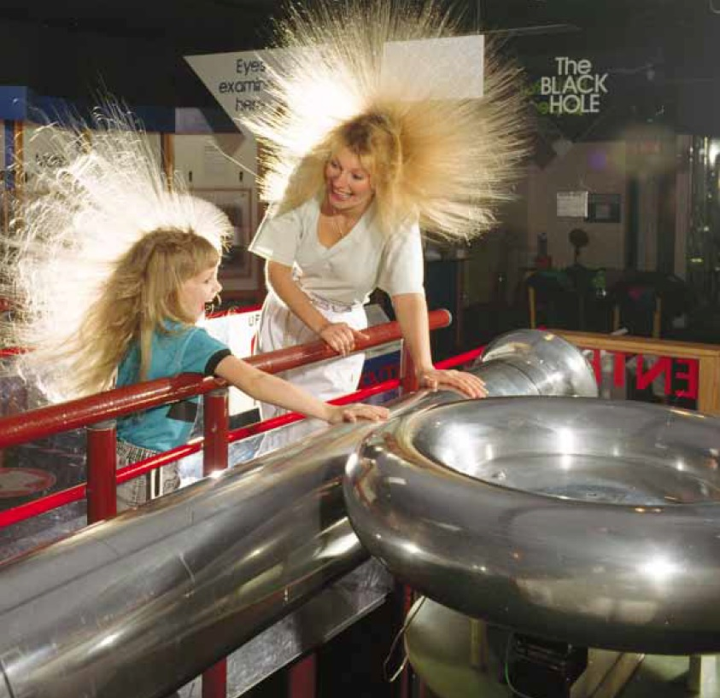
Φυσική για Μηχανικούς
Ηλεκτρομαγνητισμός
Ηλεκτρικά Πεδία
Εικόνα: Μητέρα και κόρη απολαμβάνουν την επίδραση της ηλεκτρικής φόρτισης των σωμάτων τους. Κάθε μια ξεχωριστή τρίχα των μαλλιών τους φορτίζεται και προκύπτει μια απωθητική δύναμη μεταξύ των τριχών, με αποτέλεσμα να «σηκώνονται οι τρίχες τους». ☺ (Courtesy of Resonance Research Corporation)

Slide 2
Φυσική για Μηχανικούς
Ηλεκτρομαγνητισμός
Ηλεκτρικά Πεδία
Εικόνα: Μητέρα και κόρη απολαμβάνουν την επίδραση της ηλεκτρικής φόρτισης των σωμάτων τους. Κάθε μια ξεχωριστή τρίχα των μαλλιών τους φορτίζεται και προκύπτει μια απωθητική δύναμη μεταξύ των τριχών, με αποτέλεσμα να «σηκώνονται οι τρίχες τους». ☺ (Courtesy of Resonance Research Corporation)

Slide 3
Ηλεκτρομαγνητισμός
Μελέτη των φαινομένων που σχετίζονται με τον ηλεκτρισμό και το μαγνητισμό
Νόμοι του Ηλεκτρομαγνητισμού
Πανταχού παρόντες!
Smartphones, τηλεοράσεις, ηλεκτροκινητήρες, Η/Υ, επιταχυντές σωματιδίων, κ.α.
Ηλεκτρικός → ήλεκτρο → κεχριμπάρι
Μαγνητικός → Μαγνησία → περιοχή που βρέθηκε για πρώτη φορά ο μαγνητίτης
Επιστήμονες: Oersted, Faraday, Henry, Maxwell
James Clerk Maxwell = Isaac Newton του ηλ/σμου

Slide 4
Φυσική για Μηχανικούς
Ηλεκτρομαγνητισμός
Ηλεκτρικά Πεδία
Εικόνα: Μητέρα και κόρη απολαμβάνουν την επίδραση της ηλεκτρικής φόρτισης των σωμάτων τους. Κάθε μια ξεχωριστή τρίχα των μαλλιών τους φορτίζεται και προκύπτει μια απωθητική δύναμη μεταξύ των τριχών, με αποτέλεσμα να «σηκώνονται οι τρίχες τους». ☺ (Courtesy of Resonance Research Corporation)

Slide 5
Φυσική για Μηχανικούς
Ηλεκτρομαγνητισμός
Ηλεκτρικά Πεδία
Εικόνα: Μητέρα και κόρη απολαμβάνουν την επίδραση της ηλεκτρικής φόρτισης των σωμάτων τους. Κάθε μια ξεχωριστή τρίχα των μαλλιών τους φορτίζεται και προκύπτει μια απωθητική δύναμη μεταξύ των τριχών, με αποτέλεσμα να «σηκώνονται οι τρίχες τους». ☺ (Courtesy of Resonance Research Corporation)

Slide 6
Ηλεκτρικά Πεδία
Όλοι έχετε δει ηλεκτρικά πεδία γύρω σας
Τρίψτε ένα μπαλόνι στα μαλλιά σας και θα δείτε ότι έλκει κομματάκια χαρτιού
Μια τέτοια συμπεριφορά της ύλης αναφέρεται ως ηλεκτρική φόρτιση
Απλά πειράματα έδειξαν ότι υπάρχουν δυο είδη ηλεκτρικής φόρτισης
Θετική και αρνητική
Τα ηλεκτρόνια έχουν αρνητική φόρτιση
Τα πρωτόνια έχουν θετική φόρτιση
Φορτία ίδιου προσήμου απωθούνται
Φορτία αντίθετου προσήμου έλκονται

Slide 7
Ηλεκτρικά Πεδία
Διατήρηση του ηλεκτρικού φορτίου
σε απομονωμένο σύστημα
Μεταφορά φορτίου από ένα αντικείμενο σε ένα άλλο
Το ένα φορτίζεται θετικά, το άλλο αρνητικά
Ποιος είναι όμως ο φορέας του φορτίου;
Ξέρουμε πλέον ότι τα ηλεκτρόνια είναι φορείς φορτίου
Ηλεκτρόνια μεταφέρονται από ένα υλικό σε ένα άλλο, δημιουργώντας θετικό ή αρνητικό φορτίο
Το 1909, ο Milikan ανακάλυψε ότι το ηλεκτρικό φορτίο $q$ συμβαίνει στη φύση σε ακέραια πολλαπλάσια ενός στοιχειώδους ηλεκτρικού φορτίου $e$: $q=Ne, N ∈Z$
Λέμε ότι το ηλεκτρικό φορτίο είναι κβαντισμένο
Ηλεκτρόνιο: φορτίο -e
Πρωτόνιο: φορτίο +e

Slide 8
Ηλεκτρικά Πεδία
Κατηγοριοποίηση υλικών
Αγωγοί: υλικά όπου κάποια ηλεκτρόνια είναι ελεύθερα και δεν είναι δεσμευμένα σε άτομα, και μπορούν να κινηθούν σχετικά ελεύθερα στο υλικό
Όταν φορτιστούν, το φορτίο κατανέμεται σε όλη την επιφάνεια του υλικού
Μονωτές: υλικά που όλα τα ηλεκτρόνιά τους είναι δεσμευμένα σε άτομα και δεν μπορούν να κινηθούν ελεύθερα
Όταν φορτιστούν, το φορτίο κατανέμεται σε μια συγκεκριμένη περιοχή
Ημιαγωγοί: με προσθήκη συγκεκριμένης ποσότητας ατόμων στο υλικό, εναλλάσσονται από αγωγοί σε μονωτές

Slide 9
Ηλεκτρικά Πεδία
Ο νόμος του Coulomb
O C. Coulomb μέτρησε το μέτρο των ηλεκτρικών δυνάμεων ανάμεσα σε φορτισμένα σωματίδια
Από τα πειράματά του προέκυψε ότι η ηλεκτρική δύναμη ανάμεσα σε δυο ακίνητα φορτισμένα σωματίδια $q_{1}, q_{2}$(μηδενικού μεγέθους) που απέχουν απόσταση $r$ μεταξύ τους δίνεται από τη σχέση $F_{e}=k_{e}\frac{\left|q_{1}\right||q_{2}|}{r^{2}}$
όπου $k_{e}$ είναι η σταθερά του Coulomb

Slide 10
Ηλεκτρικά Πεδία
Ο νόμος του Coulomb
Πειράματα έδειξαν ότι η ηλεκτρική δύναμη είναι συντηρητική
Μονάδα μέτρησης στο S.I. : Newton (N)
Σταθερά $k_{e}$
$k_{e}=8.987×{10}^{9} \frac{Nm^{2}}{C^{2}}$
Επίσης, γράφεται ως $k_{e}=\frac{1}{4πε_{0}}$
όπου $ε_{0}=8.854×{10}^{−12}\frac{C^{2}}{Nm^{2}},$ και λέγεται διηλεκτρική σταθερά του κενού
Το μικρότερο ελεύθερο φορτίο που έχει βρεθεί στη φύση είναι $e=1.602×{10}^{−19} C$
$C=Coulomb:$ μη θεμελιώδης μονάδα μέτρησης
Εξαρτάται από άλλες μονάδες που θα δούμε στη συνέχεια

Slide 11
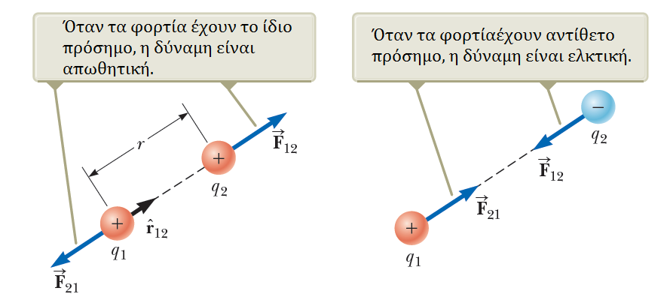
Ηλεκτρικά Πεδία
Ο νόμος του Coulomb – Διανυσματική μορφή
$${\vec{F}}_{12}=k_{e}\frac{q_{1}q_{2}}{r^{2}}{\vec{r}}_{12}$$
με ${\vec{r}}_{12}$ το μοναδιαίο διάνυσμα από το φορτίο 1 στο φορτίο 2

Slide 12
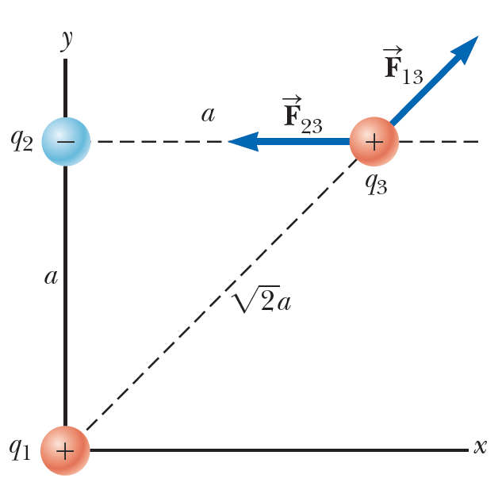
Ηλεκτρικά Πεδία
Παράδειγμα:
Τρια σημειακά φορτία βρίσκονται στις γωνίες ενός ισόπλευρου ορθογω- νίου τριγώνου όπως στο σχήμα. Δίδεται ότι $q_{1}=q_{3}=5 μC,$ $q_{2}=−2 μC$ και $α=0.1 m$. Βρείτε τη συνισταμένη ηλεκτρική δύναμη που ασκείται στο $q_{3}$.

Slide 13
Ηλεκτρικά Πεδία
Παράδειγμα – Λύση:
Δίδεται ότι $q_{1}=q_{3}=5 μC,$ $q_{2}=−2 μC$ και $α=0.1 m$. Βρείτε τη συνισταμένη ηλεκτρική δύναμη στο $q_{3}$.

Slide 14
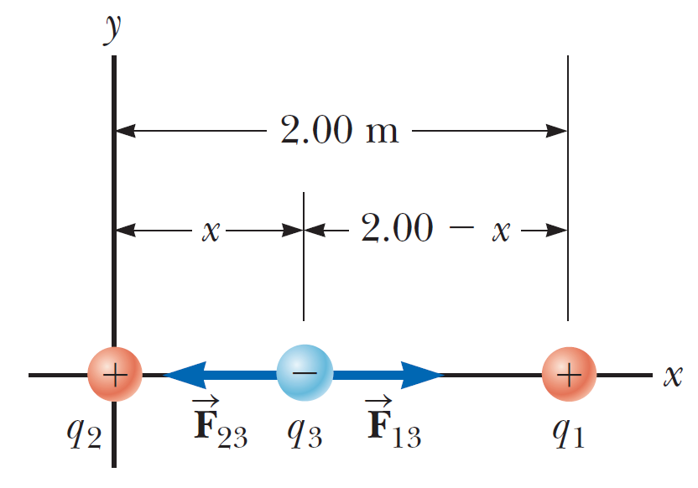
Ηλεκτρικά Πεδία
Παράδειγμα:
Τρία φορτισμένα σωματίδια βρίσκονται επάνω στον x-άξονα όπως στο σχήμα. Το $q_{1}=15 μC$βρίσκεται στη θέση $x=2 m$, το $q_{2}=6 μC$βρίσκεται στην αρχή των αξόνων, και η συνισταμένη των δυνάμεων στο $q_{3}$ είναι μηδέν. Βρείτε τις συντεταγμένες του $q_{3}$.

Slide 15
Ηλεκτρικά Πεδία
Παράδειγμα - Λύση:
Το $q_{1}=15 μC$στη θέση $x=2 m$, το $q_{2}=6 μC$ βρίσκεται στην αρχή των αξόνων, και η συνισταμένη των δυνάμεων στο $q_{3}$ είναι μηδέν. Βρείτε τις συντεταγμένες του $q_{3}$.

Slide 16
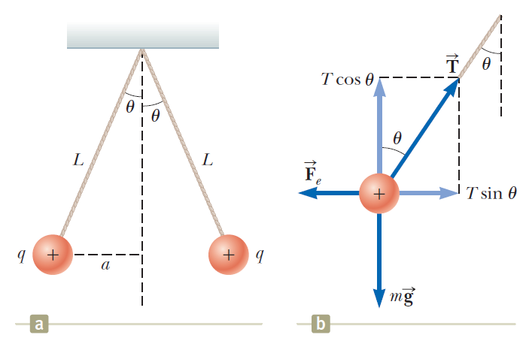
Ηλεκτρικά Πεδία
Παράδειγμα:
Δυο όμοιες φορτισμένες σφαίρες, καθεμιά μάζας $m=3×{10}^{−2} kg$, κρέμονται σε ισορροπία όπως στο σχήμα. Το μήκος κάθε σχοινιού είναι $0.15 m,$ ενώ η γωνία θ είναι $5^{ο}$. Βρείτε το μέτρο του φορτίου κάθε σφαίρας.

Slide 17
Ηλεκτρικά Πεδία
Παράδειγμα – Λύση:
Δυο όμοιες φορτισμένες σφαίρες, καθεμιά μάζας $m=3×{10}^{−2} kg$, σε ισορροπία. Το μήκος κάθε σχοινιού είναι $0.15 m,$ ενώ η γωνία θ είναι $5^{ο}$. Βρείτε το μέτρο του φορτίου κάθε σφαίρας.

Slide 18
Τέλος Διάλεξης

